Slide 1
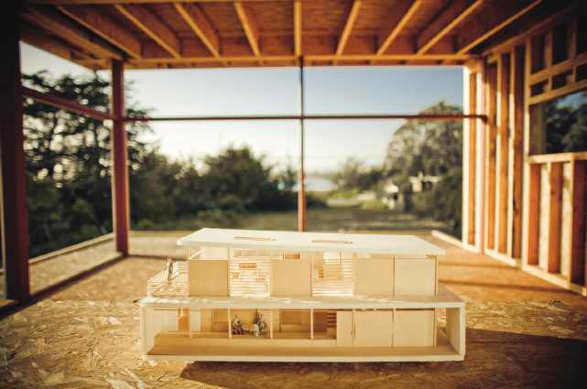

Što je potrebno izraditi prije proizvodnje nekog proizvoda?

Slide 2
OD IDEJE DO PROIZVODA

Slide 3
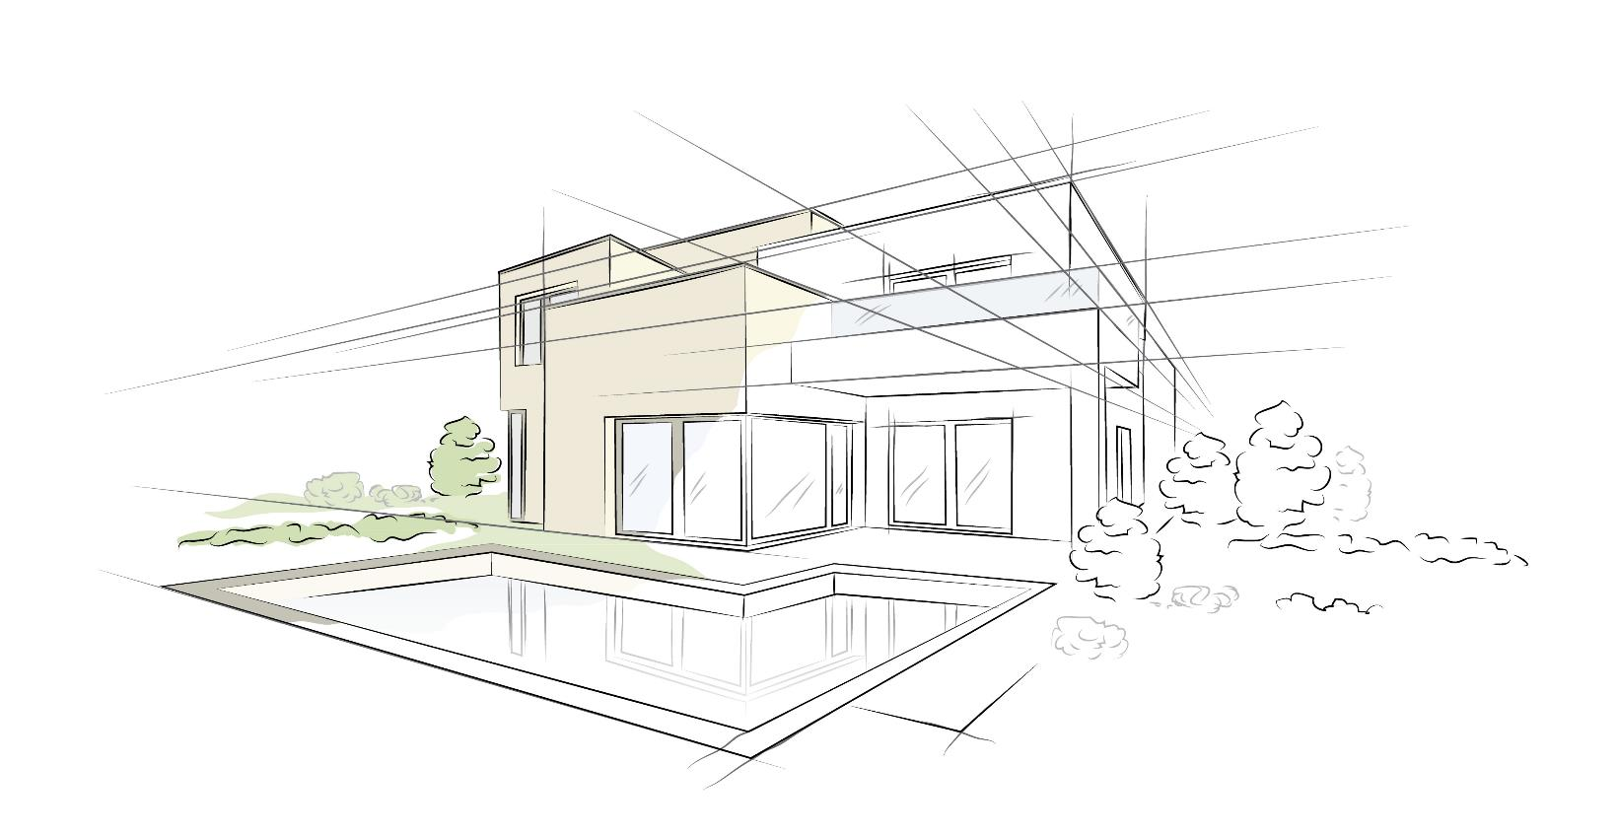
Ideja određenog proizvoda prvo se skicira.

Slide 4
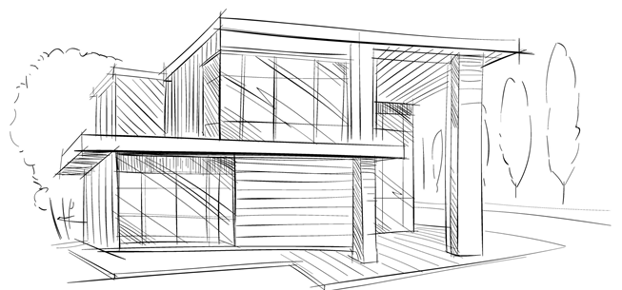
Skica
Nakon prvih skica, slijedi razrada ideje i izrada radioničkog crteža (o njemu malo kasnije).
Radionički crtež
– planiranje materijala,
pribora i alata

Slide 5
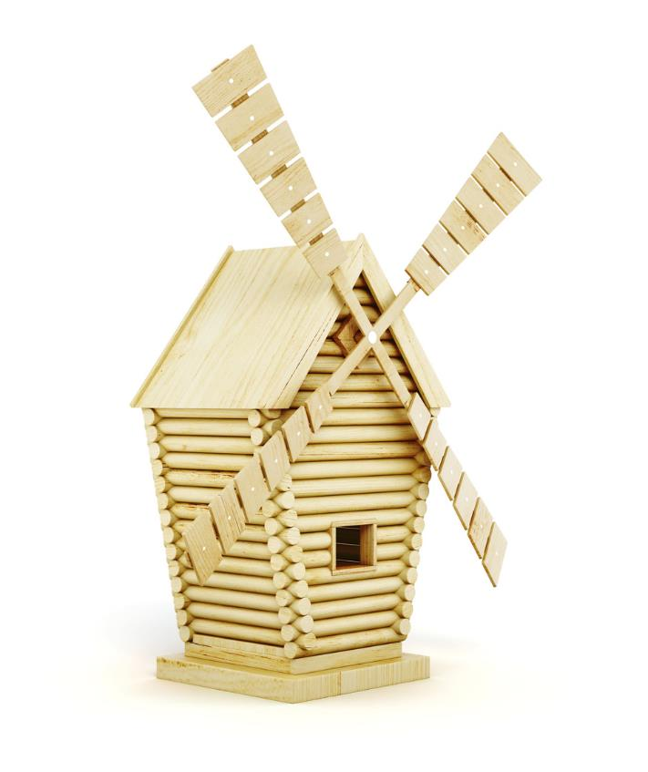
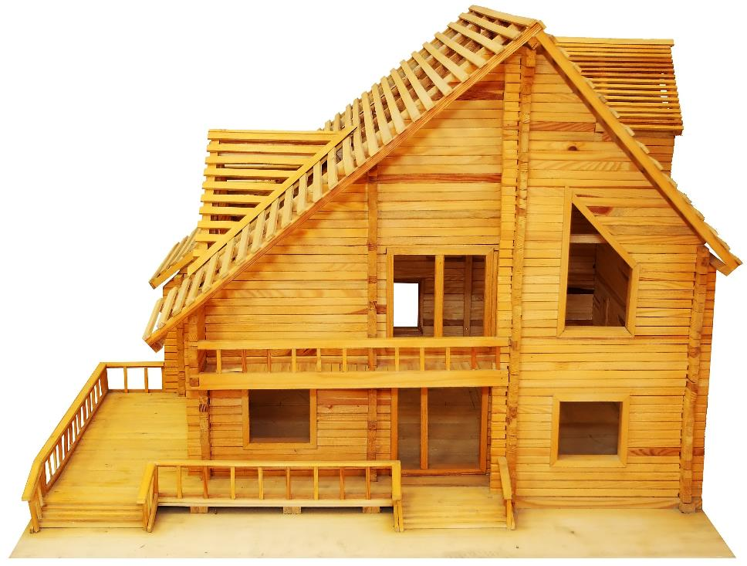
MAKETA
MODEL
Model, osim izgleda, pokazuje i funkcionalnost budućeg proizvoda
Maketa je umanjeni prikaz proizvoda i pokazuje samo izgled

Slide 6

FAZE izrade proizvoda
1. ocrtavanje pozicija
Ocrtavanje je postupak u kojem svaku pojedinu poziciju s radioničkog crteža precrtamo na površinu materijala u njenoj prirodnoj veličini. Ocrtane pozicije na materijalu se ne kotiraju.

Slide 7

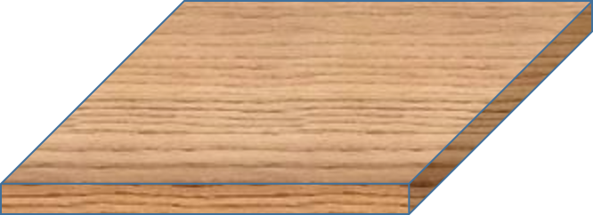
Prilikom ocrtavanja treba voditi računa o racionalnoj potrošnji materijala.
NE DA
Na taj način štedi se materijal, energija i vrijeme.

Slide 8
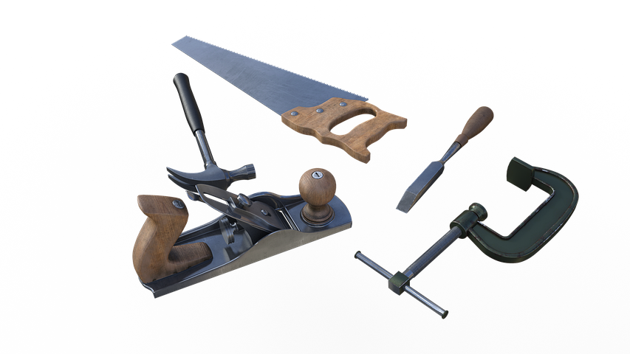
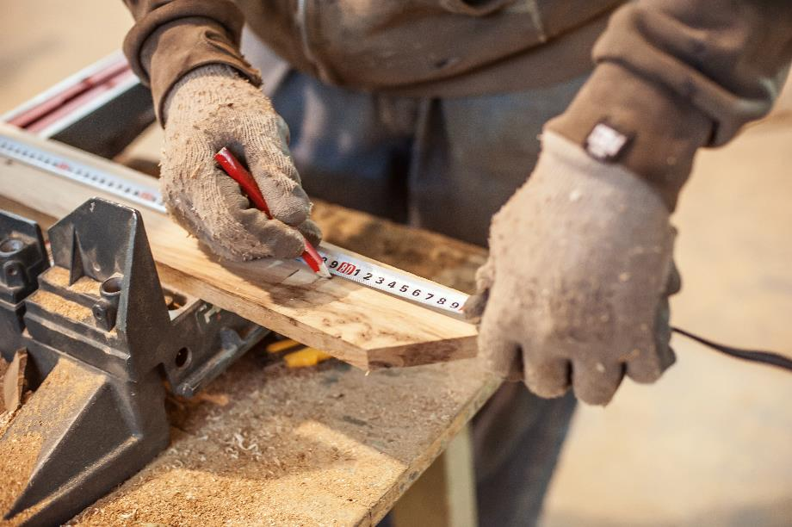
2. obrada pozicija

Slide 9
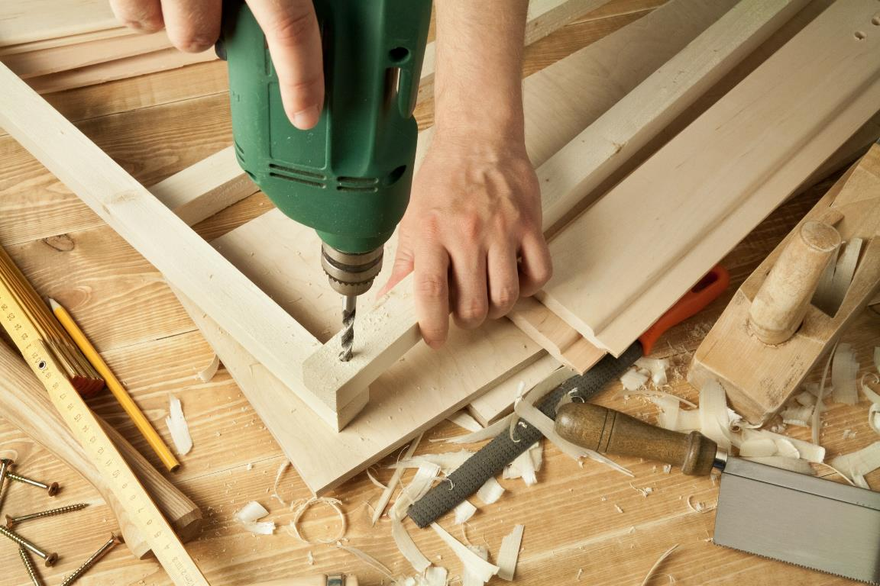
3. sastavljanje proizvoda
PROTOTIP je prvi proizvod nastao na temelju ideje.

Slide 10
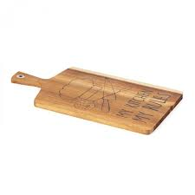

Tolerancija je dozvoljeno odstupanje od zadane mjere.
Najveća dopuštena duljina predmeta je 400 + 2 = 402 mm
Najmanja dopuštena duljina predmeta je 400 -2 = 398 mm
Tj. prihvaća se pogreška od 2 mm pri izradi predmeta i takav predmet može ići u prodaju. Predmeti dulji od 52 mm i kraći od 48 mm ne mogu ići u prodaju.
+
400 2
-

Slide 11
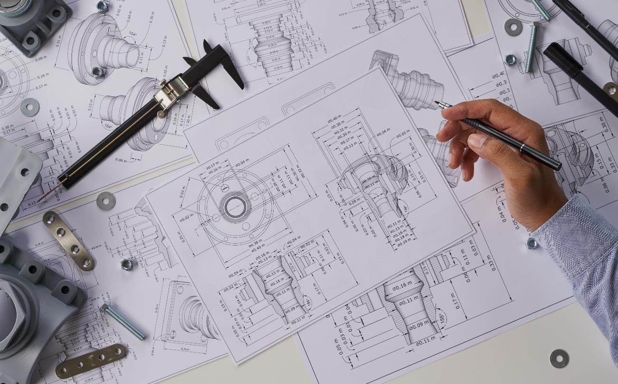
4. izrada tehničke dokumentacije

Slide 12

ZAŠTITA NA RADU

